Slide 1
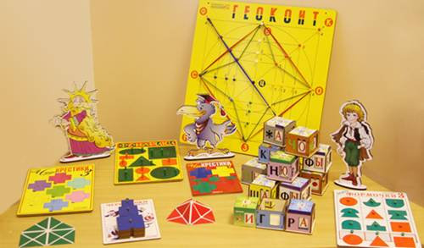
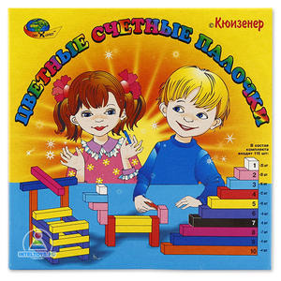
Выполнила: Орехова Н.А. МКДОУ №2 д/с «Ласточка» г.Семилуки
и
в
ю
з
в
щ
а
а
и
р
е
г
!
и
р
ы

Slide 2
Игра в жизни ребенка
«Без игры нет, и не может быть полноценного умственного развития.
Игра – это огромное, светлое окно, через которое в духовный мир ребёнка вливается поток представлений, понятий.
Игра – это искра, зажигающая огонёк пытливости, любознательности».
Играя, ребёнок может приобретать новые знания, умения, навыки, развивать способности, подчас не догадываясь об этом. Именно в играх лучше всего развивается восприятие, внимание, память, мышление и творческие способности.
В. А. Сухомлинский.

Slide 3
Наши дети ещё такие маленькие, и их надо многому научить. Но как же это сделать, если ребёнок не может сосредоточиться и усидеть на месте?
На помощь нам придут развивающие игры. Ведь именно они заинтересуют и удержат внимание ребёнка. Выполняя игровые задания, малыши понемногу будут познавать то, что пригодится при дальнейшем обучении и в детском садике и школе.
В процессе игры дети учатся различать цвета, считать, объединять предметы по признакам, сравнивать предметы по величине, а также многому другому.

Slide 4
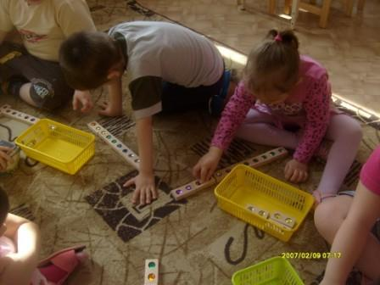
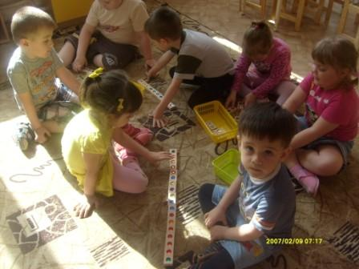
Развивающие игры развивают мышление ребенка, учат его самостоятельно выражать свои мысли и чувства.
Развивающие игры - помогают стимулировать развитие познавательной сферы и выработку определенных навыков и умений. Очень важно, чтобы игры оставались интересными, оригинальными, предоставляли ребенку возможность творчества, не утрачивали своей привлекательности от игры к игре.

Slide 5
Игровые технологии
В интеллектуальном развитии детей – математике я отвела особое место, уровень которого определяется качественными особенностями усвоения детьми таких исходных математических представлений и понятий, как счёт, число, измерение, величина, геометрические фигуры, пространственные отношения.
Именно поэтому в своей работе я применяю новаторские идеи и педагогические технологии.
Одной из таких технологий являются игры Вячеслава Валерьевича Воскобовича.

Slide 6
Технология Воскобовича - это путь от практики к теории. С помощью одной игры можно решать большое количество образовательных задач. Незаметно для себя, малыш осваивает цифры и буквы; узнает и запоминает цвет, форму; тренирует мелкую моторику рук; совершенствует речь, мышление, внимание, память, воображение.

Slide 7
Формирование базисных представлений об окружающем мире, математических понятий, звукобуквенных явлениях.
Цели занятий с игровыми материалами Воскобовича
Развитие у ребенка познавательного интереса и исследовательской деятельности.
Развитие наблюдательности воображения, памяти, внимания, мышления и творчества.
Гармоничное развитие у детей эмоционально-образного и логического начала
Развитие мелкой моторики

Slide 8
Особенности развивающих игр В.Воскобовича
Игры разработаны исходя из интересов детей
Широкий возрастной диапазон.
Многофункциональность
и универсальность.
Систематизированный по возрастам и образовательным задачам готовый развивающий дидактический материал.
Методическое сопровождение.

Slide 9
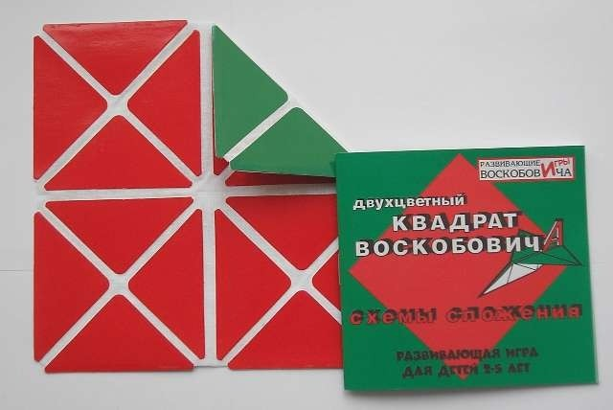
«Квадрат Воскобовича»
Квадрат Воскобовича" ("Игровой квадрат") представляют собой 32 жестких треугольника, наклеенных на гибкую основу с двух сторон. Благодаря такой конструкции игры легко трансформируется, позволяя конструировать как плоскостные, так и объемные фигуры: домик, мышку, ежика, башмачок, самолетик и котенка, звездочку.
Игры с "Квадратом Воскобовича" развивают мелкую моторику рук, пространственное мышление, сенсорные способности, мыслительные процессы, умение конструировать, творчество.

Slide 10
«« «чудо – соты»
Авторская методика для детей от 4 до 6 лет пособие представляет
собой деревянную рамку с пятью разноцветными вкладышами, по форме напоминающими соты. Каждая сота, состоит из нескольких частей – геометрических фигур.
Ребенок играть, собирая все соты воедино в рамке или конструируя из них всевозможные фигуры и силуэты.
Предметы можно складывать по предложенной схеме или придумывать их самому.

Slide 11
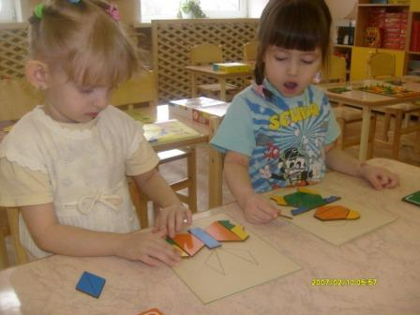
Игрушка тренирует тактильно-осязательные анализаторы, мелкую моторику, развивает воображение, сенсорику и творческие способности, совершенствует речь, внимание, память и пространственное мышление, способность анализировать и принимать самостоятельные решения.
Помогает освоить начальные логико-математические понятия: количественный счет, соотношение целого и части, пространственные отношения предметов.

Slide 12
«Фонарики»
Развивающее пособие представляет собой деревянную рамку-вкладыш с различными геометрическими фигурами – эталонами формы: кругами, овалами, квадратами, треугольниками и прямоугольниками.
Все фигуры встречаются в нескольких вариантах цвета и размера: «фонарики» есть большие и маленькие, красные и зеленые. На таком контрасте малыш сможет усвоить понятия «больше - меньше», «часть -целое».

Slide 13
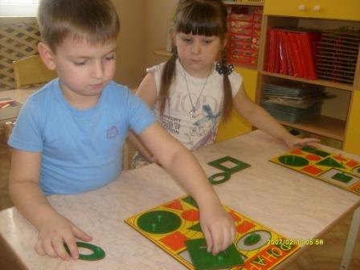
Не случаен и выбор цвета: ведь красный и зеленый – это именно то цветовое сочетание, с которого все педагоги и психологи рекомендуют начинать знакомство с понятием «цвета».
Каждая фигура-вставка имеет специальную ручку-держатель, с помощью которой ребенку удобно манипулировать формой, вставляя и вынимая ее из рамки.

Slide 14
«Волшебная восьмерка»
«Волшебная восьмерка»! Познакомит ребенка с цифрами. С ней он не только играючи запоминает цифры от 1 до 9, но и познакомится со структурой их начертания. А так же узнает все цвета радуги и запомнит их названия; освоит счет; научится сравнивать, анализировать; сможет развить внимание и память.
Помимо прочего, «Волшебная восьмерка» хорошо развивает цветовосприятие, мелкую моторику рук, координацию «глаз-рука», понимание пространственных отношений, помогает воспринимать цифры не только визуально, но и на ощупь.

Slide 15
«Математические корзинки»
Что развивает:
Умения составлять числа до 5, складывать и вычитать в пределах 5, различать полное, неполное множество;
Внимание, память, элементы логического мышления; - мелкую Ребенок вкладывает грибки в "корзинки", положенные на столе, заполняет "корзинками" ячейки игрового поля и грибками - свободные места в "корзинках". моторику рук.

Slide 16
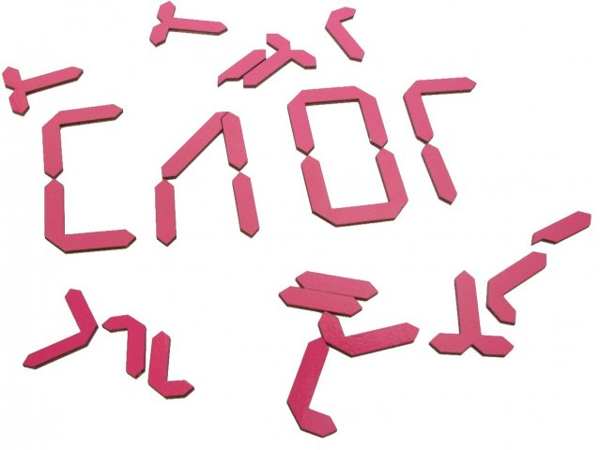
«Конструктор букв»
Этот необычный конструктор помогает малышу запомнить буквы и дает возможность не только их увидеть, но и потрогать, и даже сделать собственноручно!
«Конструктор букв» развивает воображение, внимание и память, делает ум – гибким, учит анализировать и логически мыслить, тренирует мелкую моторику, координацию «глаз-рука», и помогает интересно, необычно и полезно разнообразить досуг ребенка
. С его помощью ребенок осваивает моторный образ буквы, научится проводить ее тактильный и оптический анализ.

Slide 17
Коврограф «Ларчик»
Коврограф - полотно из ковролина (1х1 м), разлинованное на клетки.
Забавные цифры» - картонные карточки с изображениями цифр от 0 до 9 в виде животных
«Забавные буквы» - картонные карточки с изображениями 10 гласных букв русского алфавита в виде шутов-акробатов.
«Буквы, цифры, знаки»(на прозрачной основе) изображениями гласных букв (красного цвета), согласных букв (синего и зеленого цвета), мягкого знака (зеленого цвета), твердого знака (синего цвета), цифр и арифметических знаков (желтого цвета).
«Кармашки» -) для закрепления картинок и карточек на коврографе.
«Цветные квадраты» - (7 цветов радуги, белый, серый, черный) «Разноцветные веревочки» - 5 прилипающих к коврографу веревочек разного цвета длиной по 1 м каждая.
Разноцветные липучки» - 25 цветных кружков, прилипающих к коврографу; 10 зажимов для фиксации на коврографе картинок и карточек.

Slide 18
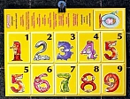
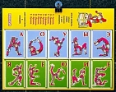
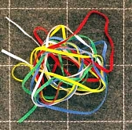
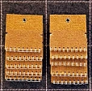
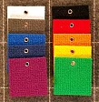
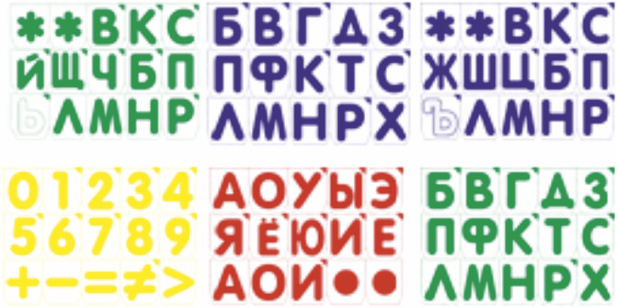

Slide 19
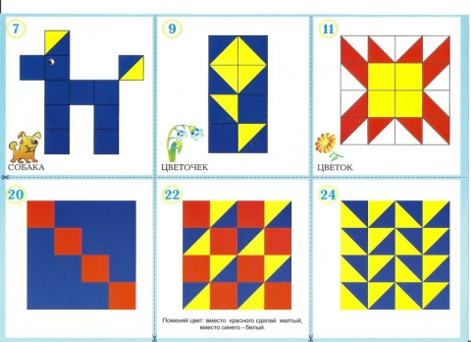
«Сложи узоры»
Чудесная развивающая игра "Сложи узор" - это набор из 16 разноцветных кубиков. Грани кубиков окрашены в различные цвета: синий, белый, желтый
и красный. Складывая кубики в определенном порядке, подбирая стороны по цвету, можно создавать различные геометрические орнаменты.
Игра "Сложи узор" подходит даже для малышей. Ребята в возрасте 2-3 лет могут сложить дорожки из одного цвета. Для этого ребенок должен повернуть кубик нужной стороной. Под силу крохам и составление простеньких узоров. Например, чередование красного и белого, или желтого и синего.

Slide 20
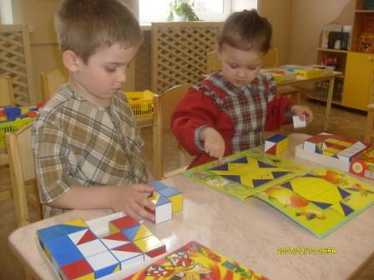
Для детей постарше можно усложнить задание: попросить собрать узор. Примеры узоров Вы найдете в инструкции к набору или же в альбомах "Сложи Узор". Просто выберете нужную картинку-образец и дайте задание ребенку приложить нужные кубики на образец.
Игра "Сложи узор" развивает пространственную ориентацию и воображение, логику, мелкую моторику, усидчивость и внимание. Благодаря набору "Сложи узор", малыш научится анализировать, делать выводы и обобщать. Кроме того, данное пособие развивает творческие способности ребенка

Slide 21
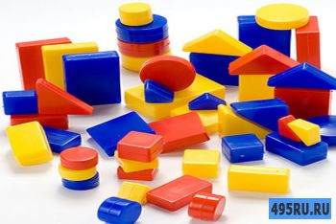
«Блоки Дьенеша»
Блоки Дьенеша являются незаменимыми помощниками в освоении детьми программы по формированию элементарных математических представлений. Они помогают закреплять знания цвета, формы, размера. Отлично способствуют развитию психических процессов: развитию внимания, памяти, воображения. Использовать блоки Дьенеша можно как часть НОД, в индивидуальной работе с детьми, а также в самостоятельной деятельности детей.

Slide 22
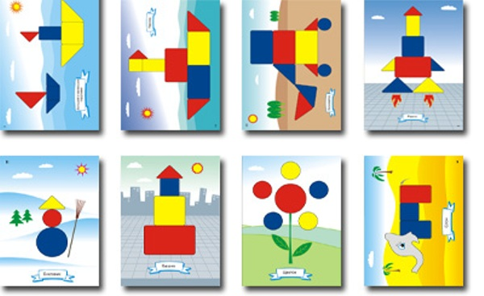

Slide 23
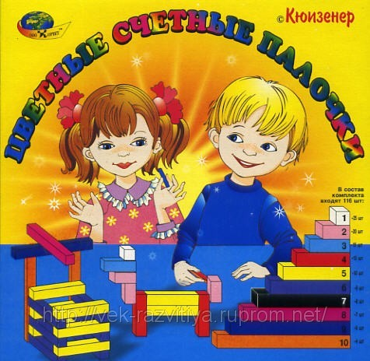
«Цветные палочки»
Бельгийский учитель начальной школы Джордж Кюизинер (1891-1976) разработал универсальный дидактический материал для развития у детей математических способностей. В 1952 году он опубликовал книгу "Числа и цвета", посвященную своему учебному пособию.
Игровые задачи цветных палочек
Счетные палочки Кюизенера являются многофункциональным математическим пособием.

Slide 24
Которое позволяет "через руки" ребенка формировать понятие числовой последовательности, состава числа, отношений «больше – меньше», «право – лево», «между», «длиннее», «выше» и многое другое.
Набор способствует развитию детского творчества, развития фантазии и воображения, познавательной активности, мелкой моторики, наглядно-действенного мышления, внимания, пространственного ориентирования, восприятия, комбинаторных и конструкторских способностей.

Slide 25
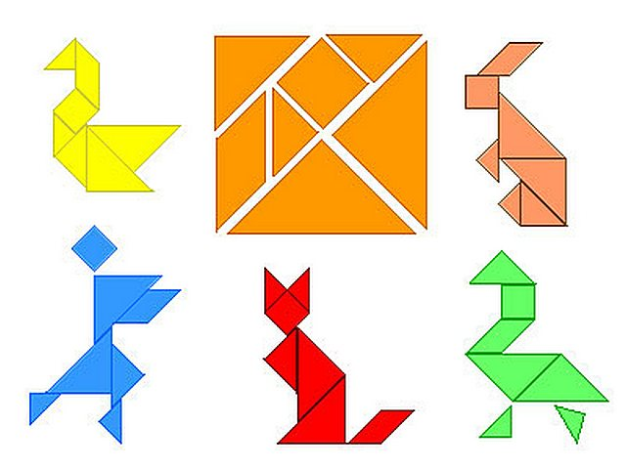
«Танграм»
Танграм увлекательная и интересная головоломка, в которую сможет играть ребенок уже с 2-3 лет.
Игра с танграмом способствует развитию у детей умения играть по правилам и выполнять инструкции, наглядно-образного мышления, воображения, внимания, понимания цвета, величины и формы, восприятия

Slide 26
«Сверкающее домино»
Игра способствует развитию:
Зрительного восприятия;
Мелкой моторики, памяти, внимания, речи.
Коллективному взаимодействию.

Slide 27
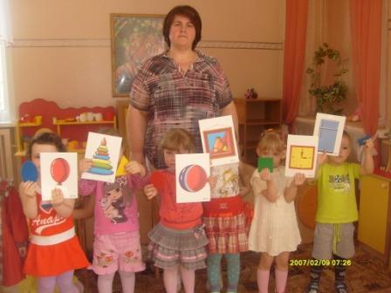
Спасибо за внимание !

Slide 28
Перечень использованных материалов:
5. Слайд http://archive.udmpravda.ru/default/np_archive?issue=24661&tape=social&np_month=10&np_year=2010
6. Слайд http://kids.amur.net/?option=article&task=view&id=2118
9. Слайд http://www.sociallist.net/kvadrat-voskobovicha-dvuxcvetnyj.html
10. Слайд http://www.intelkot.ru/item8972.html
12. Слайд http://www.razvitie.co.ua/products_new.php?page=27&osCsid=bjbnjeou9qud152o5mmckb3
14 Слайд http://www.intelkot.ru/item9268.html
15. Слайд http://www.umniza.de/Razvivayushchaii-igryru-i-igrushaki/Igrushaki-iz-diriva
16 Слайд http://mama.neolove.ru/early_childhood_education/method_voskobovicha/metodika_voskobovicha.html
http://www.intelkot.ru/item9269.html
18. Слайд http://umneika.com/igri-vockobovicha/kovrograf-larchik/
19. Слайд http://masikshop.by/product_246.html http://495ru.ru/number/669739/ http://razigrushki.ru/filmi-dlya-roditelej/razvivayushhie-igry-nikitina
http://razigrushki.ru/filmi-dlya-roditelej/razvivayushhie-igry-nikitina
21. Слайд http://www.intelkot.ru/item281.html; http://495ru.ru/number/669739/
22.Слайд http://byazemanki.ucoz.ru/forum/24-4024-1; http://rusfabrikat.ru/bloki-denesha-dlja-samyh-malenkih-albom.html
23.Слайд http://www.inteltoys.ru/catalog/196/prod165.html
http://www.igrovod.ru/biblioteka/kuizener
25.Слайд http://www.bcps.org/OFFICES/lis/models/Tangram%20Gr1/student.html

